Slide 1
EIOPA STRESS TEST 2014
Présentation de l’exercice
5 mai 2014

Slide 2
Spécification de l’exercice
Scénarios
Core-module A : risques de marché
Core-module B : risques assurantiels
Satellite-module
Livrables
Reporting quantitatifs et questionnaires qualitatifs
Note méthodologique
Calendrier
Q&A procédure
Sovereign Stock-take

Slide 3
1. Spécification de l’exercice
Objectif
Évaluer la résilience du secteur de l’assurance européen à certains chocs historiques et hypothétiques
Mesurer les conséquences d’un environnement de taux bas prolongé
Identifier in fine les impacts sur la stabilité financière et le risque systémique
Éléments attendus
Core-module A
GROUP
Évaluer la résilience des organismes à des risques de marché hypothétiques
Core-module B
GROUP
Évaluer la vulnérabilité des organismes à des risques assuranciels prédéterminés
Satellite-module
SOLO
Mesurer les conséquences d’un environnement de taux bas prolongé
Questionnaires
G + S
Préciser les réactions des assureurs aux différents scénarios adverses.

Slide 4
1. Spécification de l’exercice
Périmètre FR
Core-module : 11 groupes participants pour la France
Satellite-module : 14 entités solo
A priori, le rapport public EIOPA ne contiendra pas de résultats individuels
Cadre d’évaluation
Date d’évaluation : 31/12/2013
Évaluation de la situation de référence et application de stress instantanés
Spécifications techniques communiquées par l’EIOPA le 30/04/2014
Remise des résultats formule standard (modèle interne optionnel, pas USP)
Application optionnelle des mesures « branches longues » (LTG)
si application, remise de résultats complémentaires sans ces mesures
Core-module : MA et VA sensibles aux chocs contrairement aux transitoires taux et provisions
Satellite-module : pas de changement de MA et VA après choc

Slide 5
1. Spécification de l’exercice
Zoom sur les spécifications techniques EIOPA
Objectifs
Sous – tendre les exercices élaborés au niveau européen par EIOPA
Stress tests 2014
Exercices préparatoires de reporting et d’ORSA en 2015
→ sous-tendront aussi l’exercice de collecte ACPR 2014 et l’exercice ACPR d’ORSA blanc 2014
Se veulent le reflet le plus abouti des exigences finales en matière de valorisation et calcul
Spécifications plus abouties que celles de 2013 (dans le cadre de l’exercice LTGA) mais encore avec certaines limites compte tenu de l’avancement des textes de référence

Slide 6
1. Spécification de l’exercice
Zoom sur les spécifications techniques EIOPA
Spécifications techniques en deux parties :
Partie 1 : valorisation des actifs et des passifs hors provisions techniques, provisions techniques, SCR et MCR, aux fonds propres et groupes
Partie 2 : mesures branches longues
Rédaction sur la base de l’état d’avancement connu des textes :
De niveau 1 (notamment intégrant les amendements apportés par Omnibus II)
de niveau 2 (version de mars 2014 – non définitive)
de niveau 3 (lorsque ceux-ci pouvaient ont été considérés comme nécessaires à une réalisation harmonisée de l’exercice de ST et de la préparation)

Slide 7
1. Spécification de l’exercice
Zoom sur les spécifications techniques EIOPA
Traitement des éléments soumis à approbation du superviseur
Principe général qu’aucune approbation n’a encore été donnée
Aucune disposition concernant les USP, les modèles internes
Dispositions limitées sur les AOF
Cas particulier des mesures branches longues (en partie 2)
Leur utilisation est autorisée pour les stress tests mais
Sans pré-empter une approbation finale
l’effet de l’utilisation des mesures devra être indiqué
Même logique pour les exercices de préparation 2015
Courbe des taux de base
Avec et sans Volatility adjustment
Méthodologie non finale – non décrite à ce stade

Slide 8
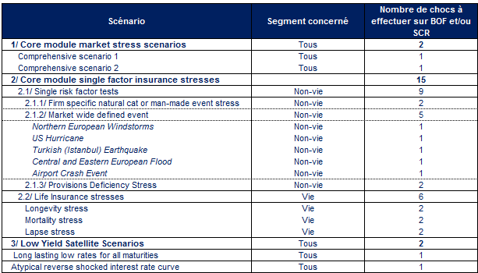
2. Scénarios
Panorama

Slide 9
2. Scénarios
Core-module A : risques de marché
Description
Les scénarios de stress ont été développés par l’EIOPA (de manière conjointe avec l’ESRB)
Impacts sur le bilan, les fonds propres et le SCR
Deux chocs de marché dont la narration est construite sur la base :
d’une chute des marchés actions EU (A1) ;
d‘un élargissement des spread des obligations corporate non financières (A2).
Ces chocs ont des implications simultanées sur les variables financières suivantes :
Taux swap (1Y, 3Y, 5Y, 7Y, 10Y, 20Y, 30Y)
Indices actions (MSCI Europe)
Obligations financières (AAA, AA, A, BBB, BB, B, ≤B, non notés)
Obligations non financières couvertes (rating idem)
Obligations non financières non couvertes (rating idem)
Obligations souveraines (EU + CH + US + JP)
Immobilier (commercial, résidentiel)

Slide 10
2. Scénarios
Core-module A : risques de marché
Taux swap (courbes FR)
Actions / Immobilier
Scénario / Titres | A1 | A2
Actions | -41% | -21%
Immobilier – Commercial | -49% | -18%
Immobilier - Résidentiel | -17,1% | -15,7%

Slide 11
2. Scénarios
Core-module A : risques de marché
Obligations corporate (bps)
Type | Financière |  | Financière couverte |  | Non financière
Scénario | A1 | A2 | A1 | A2 | A1 | A2
AAA | 24 | 86 | 8 | 32 | 5 | 93
AA | 35 | 150 | 38 | 63 | 8 | 126
A | 101 | 206 | 48 | 68 | 14 | 134
BBB | 316 | 262 | 69 | 86 | 48 | 169
BB | 365 | 292 | 84 | 97 | 69 | 190
≤B | 420 | 315 | 93 | 105 | 96 | 219
Non noté | 455 | 328 | 99 | 109 | 108 | 231
Obligations souveraines (bps)
Pays / Scénario | AT | DE | ES | FR | GR | IT | PT | UK | EU | CH | US | JP
A1 | 41 | 0 | 148 | 44 | 594 | 195 | 282 | 36 | 121 | 44 | 46 | 80
A2 | 46 | 0 | 65 | 38 | 251 | 90 | 86 | 61 | 99 | 60 | 61 | 125

Slide 12
2. Scénarios
Core-module B : risques assurantiels
Description
Des stress tests assurantiels sont demandés pour les entités vie et non-vie. Ils sont gérés indépendamment les uns des autres et du Core-module A
Impacts mesurés sur les fonds propres, les provisions techniques, le SCR
5 chocs catastrophiques scénarisés (à appliquer si organisme concerné) :
Tempête en Europe du nord ;
Ouragan US ;
Tremblement de terre à Istanbul ;
Inondation Europe continentale ;
Crash d’avion à l’aéroport Charles de Gaulle.
Deux chocs adverses sur chacun des risques vie et non-vie suivants :
Vie – Longévité ;
Vie – Mortalité ;
Vie – Rachat ;
Non-Vie – Catastrophe (Naturelle ou Technologique) ;
Non-Vie –Insuffisance des provisions (Inflation des sinistres).

Slide 13
2. Scénarios
Core-module B : risques assurantiels
Scénarios Catastrophe
Scénario | Pertes assurées (G€)
Tempête en Europe du nord | 15
Ouragan US | 85
Tremblement de terre à Istanbul | 20
Inondation Europe continentale | 8
Crash d’avion à l’aéroport Charles de Gaulle | 6
Chocs adverses
Scénario | A1 | A2
Vie – Longévité (Ex*(1+choc)) | 10% | 18%
Vie – Mortalité (Qx + choc) | 0,06% | 0,2%
Vie – Lapse | 20% | 35%
Non-vie – Catastrophe | Pire évènement 1 sur 100 ans | Pire évènement 1 sur 200 ans
Non-Vie Insuffisance (inflation sinistres+ choc) | 1% | 3%

Slide 14
2. Scénarios
Satellite-module
Description
Il s’agit d’un stress test pour lequel est ensuite réalisée une analyse Top-down
Ce stress nécessite un calcul des flux financiers annuels (vu de la date de référence) issus de l’actif et du passif sur 60 ans (avant et après choc). Au passif, la somme des flux actualisés avec la courbe de référence doit être égal au best estimate.
Impact également mesurés sur la valeur des titres et du best estimate, le bilan et le SCR
Deux chocs adverses sur la courbe des taux sont appliqués :
Scénario de baisse durable des taux ou « à la Japonaise » (LYA) ;
Scénario atypique de renversement de la courbe des taux (LYB).

Slide 15
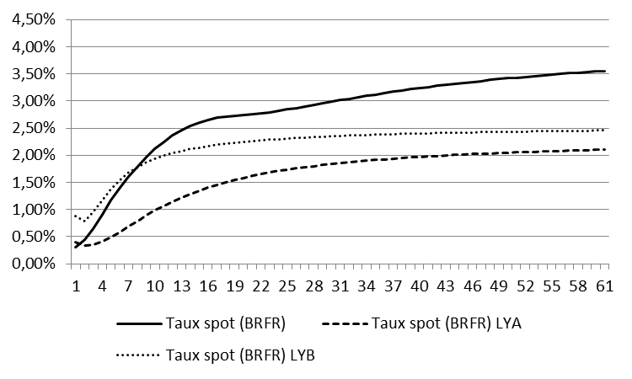
2. Scénarios
Satellite-module

Slide 16
3. Livrables
Reporting quantitatifs et questionnaires qualitatifs
Description
Le reporting est conçu pour une entité appliquant le formule standard et les mesures branches longues (LTG)
Remplissage impératif d’un reporting de base en formule standard pour toutes les entités appliquant le Core-module ou le Satellite module
Possibilité des renseigner en supplément les résultats d’un modèle interne ;
L’impact des chocs sur le SCR est toutefois optionnel (en formule standard et modèle interne),
L’application des mesures LTG implique de renseigner :
L’impact sans LTG sur TP, OF et SCR avant choc ;
L’impact sans LTG sur TP et OF après choc (SCR optionnel)
Les flux de trésorerie fournis dans les scénarios du Satellite-module sont à détailler sur 60 ans
Un reporting qualitatif est à fournir pour toutes les modules.

Slide 17
3. Livrables
Reporting quantitatifs et questionnaires qualitatifs

Slide 18
3. Livrables
Note méthodologie
En complément des remises prévues par EIOPA, il est demandé aux participants de produire une note méthodologie permettant de décrire :
Les périmètres modélisés et ceux faisant l’objet de simplification ;
Les périmètres d’actifs mis en transparence ;
Les méthodes de valorisation approchées retenues pour l’évaluation des provisions techniques, des actifs, des impôts différés, des fonds propres et du SCR après choc ;
Les choix opérés et leur impact en cas de non application des spécifications techniques.
Les principaux résultats ainsi que les difficultés rencontrées.
Il s’agit de limiter la phase de questions – réponses lors de l’analyse des résultats par l’ACPR.

Slide 19
4. Calendrier
Renvoi
analyse & questions
ACPR
Lancement
exercice
Remise
résultats
ACPR
Remise
résultats
EIOPA
Validation résultats finaux
Communication marché des résultats
IU
Exécution exercice
Questions ACPR
Questions ACPR
ACPR
Q&A
Analyse & validation
Avis analyse EIOPA
Retour vers IU
EIOPA
Q&A
Analyse & validation
Rédaction et validation rapport
10 semaines
3 sem.
3 sem.
2 sem.
8-9 semaines
30 avril
11 juillet
31 juillet
22 aout
05 sept
Début nov
6 mois

Slide 20
5. Q&A procédure
Description
Point d’entrée de l’ensemble des questions : stassur@ACPR.banque-france.fr
Les participants sont invités à formuler leurs questions le plus tôt possible au cours de l’exercice en anglais
On distinguera :
les questions dites « d’intérêt général » transmises au WS EIOPA en charge du traitement centralisé des Q&A du 30 avril au 2 juillet,
les autres questions qui pourront faire l’objet d’une réponse directement par l’ACPR.
Parmi les questions d’intérêt général, on trouve les questions relatives aux :
Instructions générales de l’exercice ;
Interactions entre les spécifications techniques ;
Questions sur l’utilisation des reportings quantitatifs ;
Toutes questions ayant un impact majeur sur les résultats finaux de l’exercice.
Il faut compter entre 5 et 8 jours pour une réponse.
Toutes les réponses seront ensuite ajoutées au document EIOPA ST Q&A disponible sur le site internet EIOPA (MAJ tous les mercredis) et les participants pourront être informés par alerte mail.
Projection compte de résultats et bilan S1 hors revalo
Évaluation des flux payés (hors revalo) et reçus
Projection du résultats financiers conformément à la politique ALM
Évaluation des provisions techniques (hors revalo), des provisions financières, de la réserves de capi, …
Itération sur les scénarios
A FAIRE
Itération sur la durée
Application de la politique de partage du bénéfices
Détermination des niveaux de revalorisation attendue et de la marge cible de l’assureur
Ajustement de la richesse disponible (PPB et les PMVL)
Application des revalorisation
Revalorisation des contrats, distribution des bénéfices
Ajustement de l’actif (cessions)
Il faut distinguer les flux discrétionnaires et les flux garantis

Slide 21
6. Sovereign Stock-take
Exercice de collecte de données lancée en parallèle et indépendamment des stress test, au niveau groupe
Exposition souveraines, bancaires et autres corporates avec plus de détail qu’en 2011:
Pays émergents
Nouveaux types de titres émis par les banques (contingent convertible bonds, titres hybrides)
Détail supérieur par maturité
Détail corporate
Consultation étendue au minimum sur les participants aux stress tests ;
Lancement attendu dans les semaines qui viennent et délai d’environ 3 mois.
Objectif
Aperçu des vulnérabilité du secteur de l’assurance ;
Suivre la concentration (géographique) ou la fragmentation du marché ;
Analyser les interconnections et les sources de contagion entre institutions financières.

